Slide 1


Slide 2

MNIEJ REKLAM W MIEŚCIE –
działania Zarządu Dróg Miasta Krakowa
w zakresie uchwały krajobrazowej
oraz ustawy o drogach publicznych
Kraków, Maj 2022 r.

Slide 3
Cele uchwały
ustalenie zasad i warunków sytuowania na terenie Miasta Krakowa obiektów małej architektury, tablic reklamowych i urządzeń reklamowych oraz ogrodzeń, ich gabarytów, standardów jakościowych oraz rodzajów materiałów budowlanych, z jakich mogą być wykonane;
ochrona istniejącej struktury przestrzennej, tradycji miejsca, istniejących wartościowych lub zabytkowych obiektów i układów urbanistycznych poprzez ustalenie zasad
i standardów decydujących o harmonii i porządku przestrzennym;
ochrona cennych historycznie i kulturowo walorów widokowych Miasta;
poszanowanie dobrego sąsiedztwa rozumianego jako przeciwdziałanie degradacji przestrzeni publicznej i terenów otwartych przez obiekty małej architektury, tablice reklamowe i urządzenia reklamowe oraz ogrodzenia;
przeciwdziałanie zawłaszczaniu przestrzeni publicznej poprzez ograniczenie sytuowania tablic reklamowych i urządzeń reklamowych w przestrzeniach publicznych.

Slide 4
Zarząd Dróg Miasta Krakowa realizuje przepisy uchwały krajobrazowej w odniesieniu do zarządzanych przez siebie nieruchomości na terenie Gminy Miejskiej Kraków tj.:
pasa drogowego dróg publicznych,
działek o użytku drogowym znajdujących się poza pasem drogowym,
pozostałych terenów zgodnie ze statutem Jednostki.

Slide 5
Sposób realizacji uchwały krajobrazowej przez ZDMK
wydawanie decyzji zezwalających na zajęcie pasa drogowego w celach reklamowych na podstawie art. 40 ustawy o drogach publicznych,
po uprzedniej kontroli zgodności z zapisami uchwały krajobrazowej,
wydawanie decyzji odmawiających wydania zezwolenia na zajęcia pasa drogowego dla wniosków niespełniających przepisów uchwały,
kontrola legalności istniejących reklam na terenach zarządzanych przez ZDMK,
wydawanie decyzji nakładających karę pieniężną na podmioty zajmujące przestrzeń pasa drogowego bez wymaganej zgody na podstawie art. 40 ustawy o drogach publicznych oraz not księgowych w oparciu o Kodeks cywilny dla terenów poza pasem drogowym

Slide 6
Kary pieniężne za reklamy niezgodne z uchwałą krajobrazową
– art. 37d ustawy o planowaniu i zagospodarowaniu przestrzennym
W związku z zakończeniem tzw. okresu dostosowawczego wynikającego z § 25 ust. 2 uchwały krajobrazowej po 1 lipca 2022 r. Zarząd Dróg Miasta Krakowa zobligowany został do podejmowania działań wynikających z art. 37d ustawy
o planowaniu i zagospodarowaniu przestrzennym na terenach będących w jego statutowym zarządzie.
Zgodnie z przywołanym przepisem, podmiot umieszczający reklamę lub urządzenie reklamowe niezgodnie z przepisami uchwały krajobrazowej podlega karze pieniężnej.

Slide 7
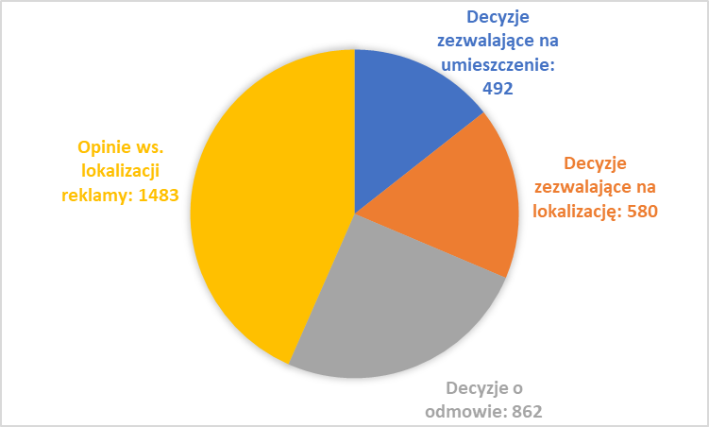
Od 01 lipca 2020r. do 31 marca 2022r. działania ZDMK prezentują się następująco
Liczba decyzji o odmowie wydania zezwolenia zajęcia pasa drogowego – 862
Liczba decyzji zezwalających na umieszczenie reklamy w pasie drogowym (na podstawie procedury ZDMK 27) – 492
Liczba decyzji zezwalających na lokalizację reklamy w pasie drogowym (na podstawie procedury ZDMK 61) – 580
Liczba opinii w sprawie ulokowania reklamy w przestrzeni pasa drogowego – 1483

Slide 8
Plan działania w zakresie kontroli nośników
reklamowych
Ze względu na rozległy obszar zarządzanych przez ZDMK terenów oraz fakt, iż egzekwowanie zapisów uchwały krajobrazowej jest czasochłonne
i pracochłonne, usystematyzowano ulice miasta względem kolejności podejmowania kontroli reklam.
W pierwszej kolejności kontrolowane są:
obszary o znaczeniu historycznym i wizerunkowym takie jak Park Kulturowy Stare Miasto, Park Kulturowy Nowa Huta oraz planowany Park Kulturowy Kazimierz ze Stradomiem,
tereny tzw. ulic wylotowych w myśl uchwały krajobrazowej

Slide 9
Postępowanie w przypadku reklam umieszczonych bez zgody tut. Jednostki
Postępowania w przypadku nielegalnych reklam są czasochłonne i długotrwałe
ze względu na:
Konieczność przeprowadzenia pełnego postępowania dowodowego:
  Sporządzanie regularnych protokołów z kontroli zajęcia pasa drogowego,
  W przypadku trudności z ustalaniem przebiegu pasa drogowego niezbędne jest wyznaczanie punktów granicznych przez biegłego geodetę,
Trudności w ustaleniu podmiotu odpowiedzialnego za umieszczenie reklamy,
Możliwość złożenia odwołania od decyzji ZDMK do Samorządowego Kolegium Odwoławczego oraz skargi do Sądów Administracyjnych.

Slide 10
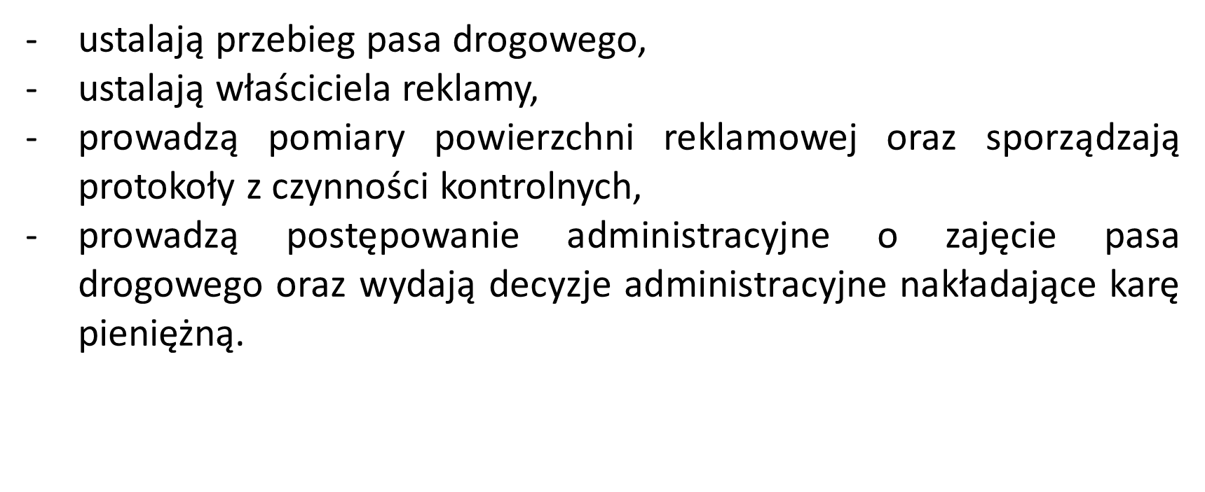

Slide 11
Efekty realizacji kontroli nośników reklamowych
przez ZDMK
W okresie od 01 lipca 2020 r. do 31 marca 2022 r. inspektorzy ZDMK przeprowadzili:
8 828 – kontroli ulic na terenie Gminy Miejskiej Kraków w ramach prowadzonych postępowań
W ramach prowadzenia kontroli inwentaryzowano reklamy na:
ulicach wylotowych wg uchwały - Armii Krajowej, Mogilskiej, Pasternik, al. 29-Listopada, Kocmyrzowskiej, Nowohuckiej, Wielickiej, Zakopiańskiej, Lublańskiej, Jasnogórskiej, Wadowickiej, Bora-Komorowskiego, Radzikowskiego, Conrada, Opolskiej, Lublańskiej, Nawojki, Czarnowiejskiej, Strzelców, Młyńska, Meissnera oraz Lema,
terenach Parków Kulturowych - al. Solidarności, al. Gen. Andersa, al. Róż, Plac Centralny, Sławkowskiej, Pijarskiej, Siennej, Grodzkiej, Floriańskiej, Brackiej, Dominikańskiej, Gołębiej, Szewskiej, Szpitalnej, Mikołajskiej, Wiślnej oraz Westerplatte,
pozostałych ulicach – Lubicz, Strzeleckiej, Olszańskiej, Skawińskiej, Bożego Ciała, Madalińskiego, Blich,
Św. Wawrzyńca.
liczba zinwentaryzowanych reklam – ponad 2500 (562 nośników znajduje się na terenach zarządzanych przez ZDMK)
liczba usuniętych reklam w wyniku prowadzonych postępowań, interwencji, braku możliwości kontynuacji decyzji administracyjnej na zajęcie pasa drogowego – ponad 1500

Slide 12
ZDMK od 01 lipca 2020 r. do 31 marca 2022 r. w zakresie kontroli reklam w pasie drogowym osiągnął następujące wyniki
Liczba wszczętych postępowania o zajęcie pasa drogowego – 1094
Liczba wydanych decyzji administracyjnych nakładających opłatę karną za zajęcie pasa bez zgody zarządcy – 803
Rezultat – ponad 1 500 usuniętych reklam

Slide 13
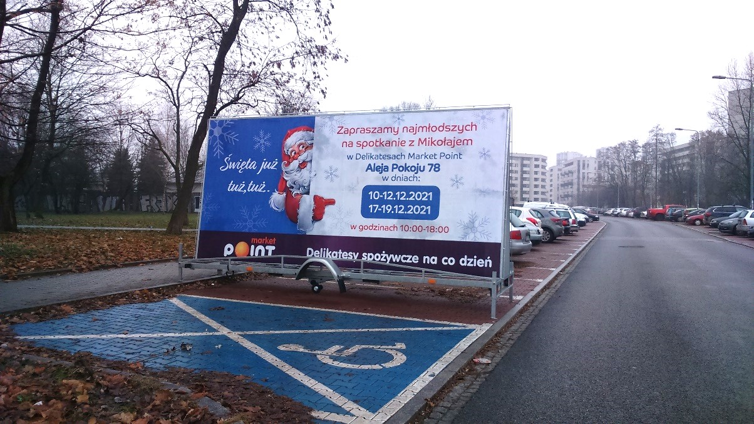
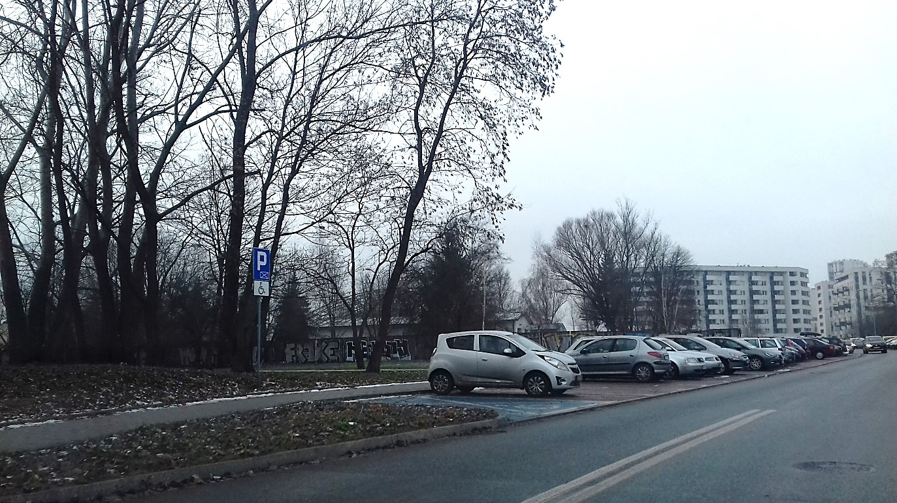
Usunięte nośniki reklamowe
ul. Orlińskiego

Slide 14
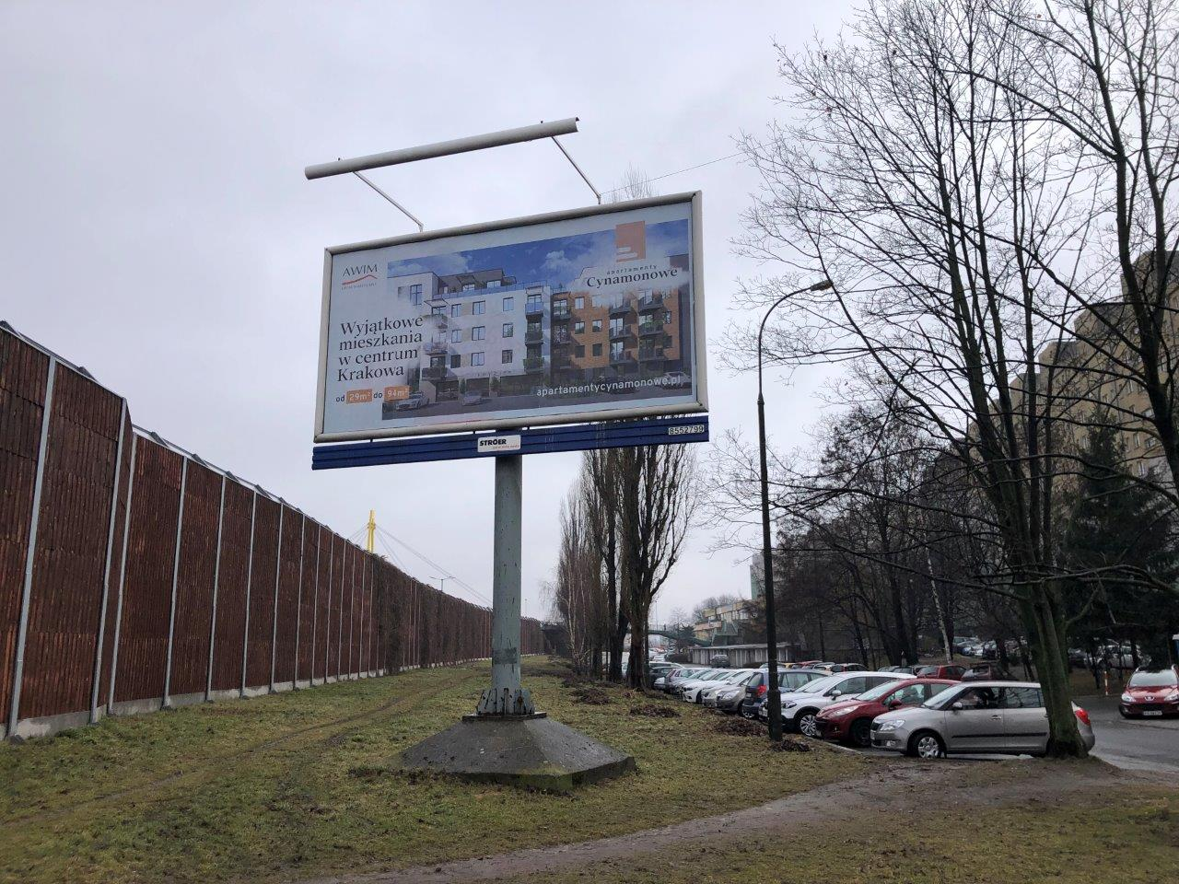
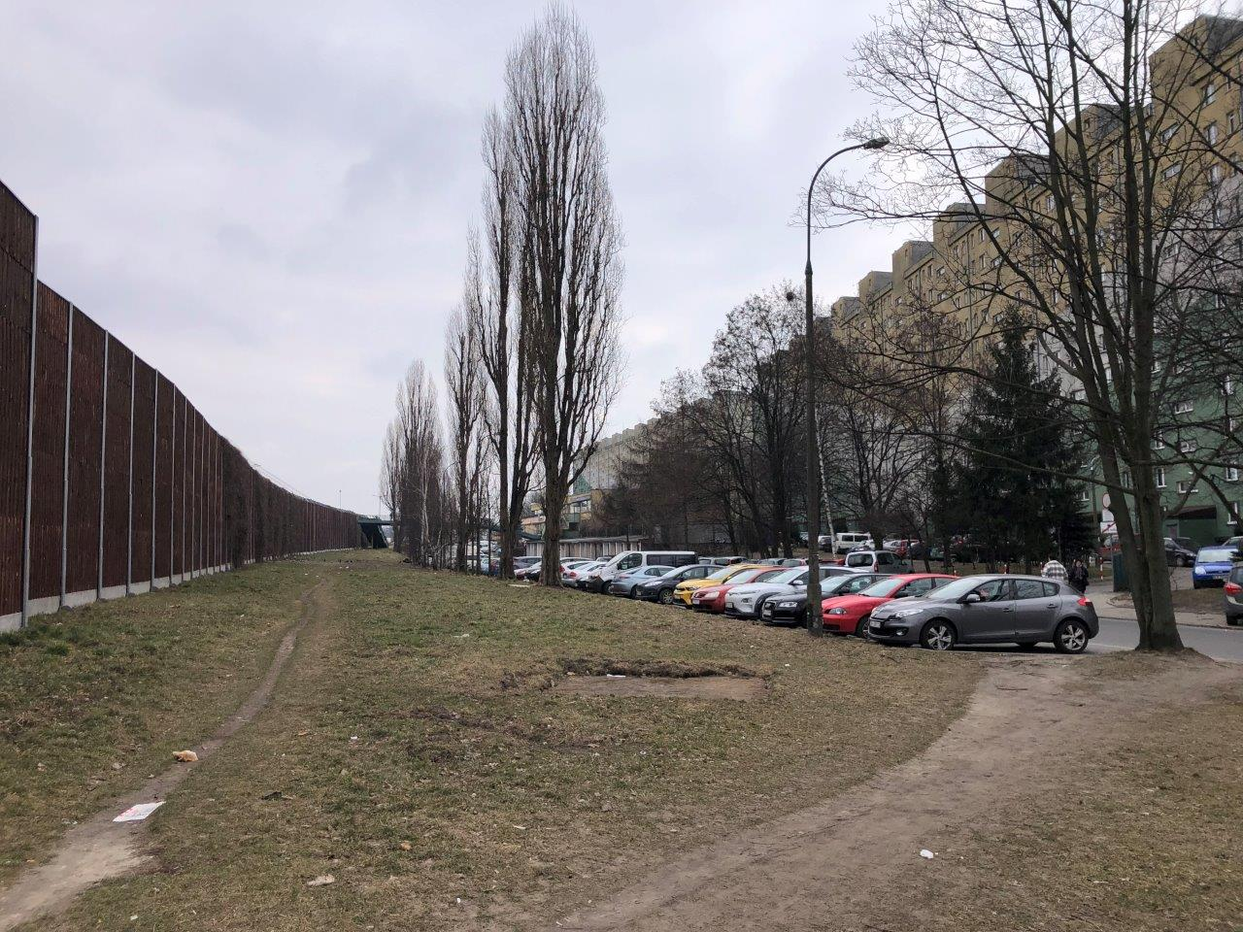
Usunięte nośniki reklamowe
ul. Opolska

Slide 15
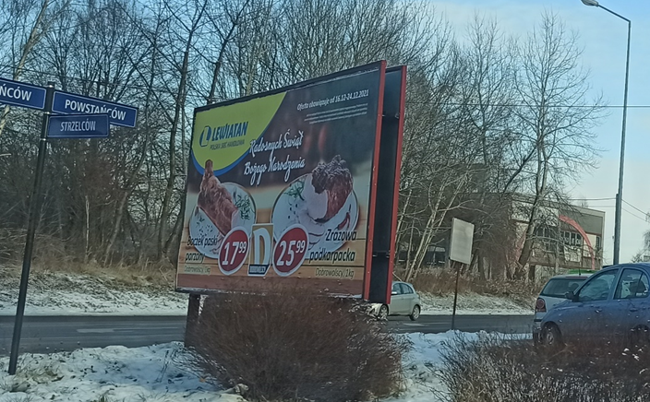
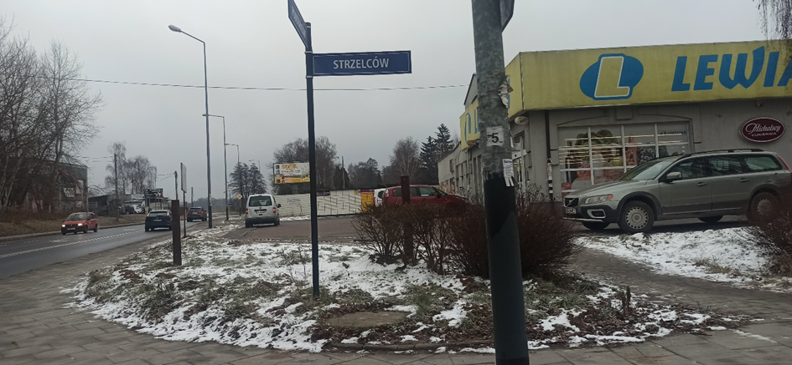
Usunięte nośniki reklamowe
skrzyżowanie ul. Strzelców z ul. Powstańców

Slide 16
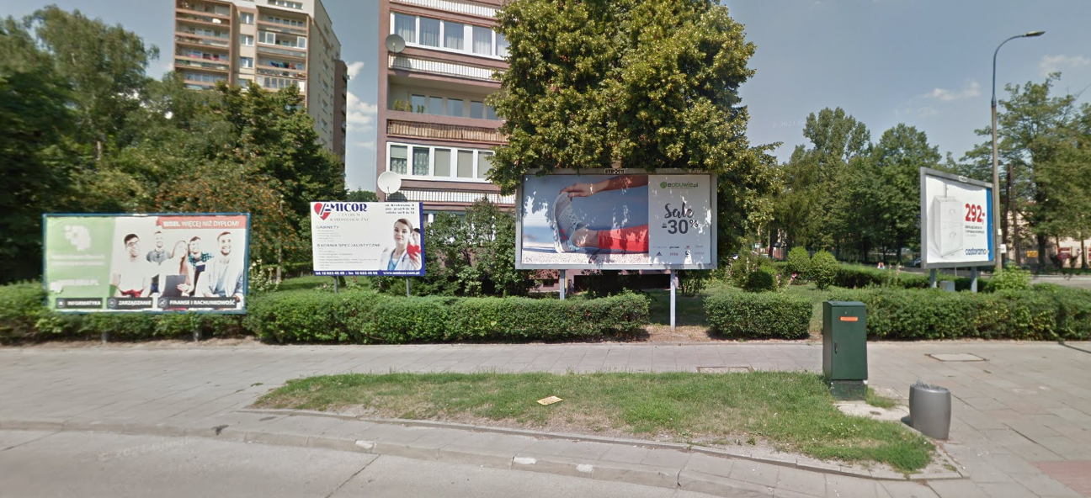
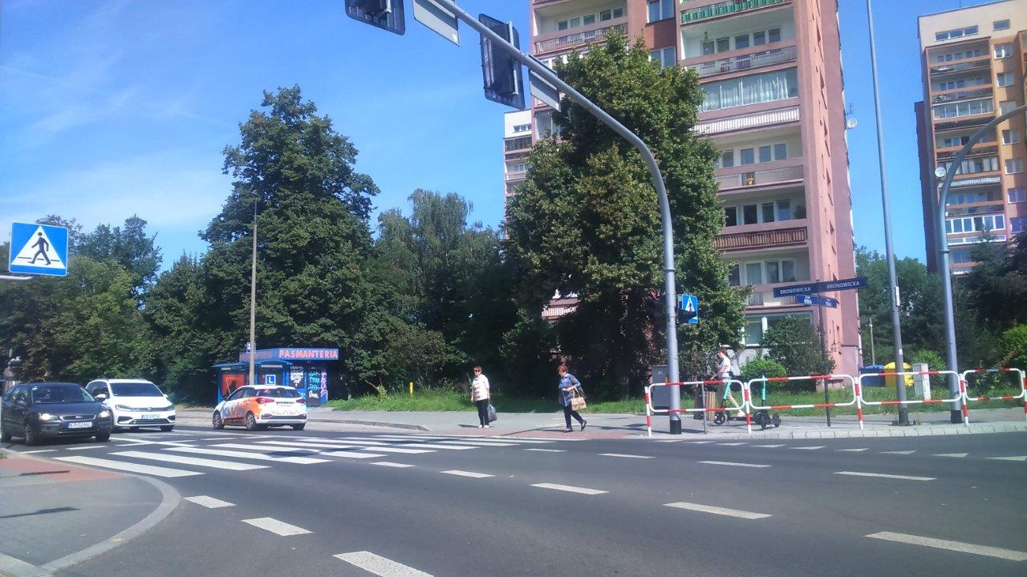
Usunięte nośniki reklamowe
ul. Bronowicka

Slide 17
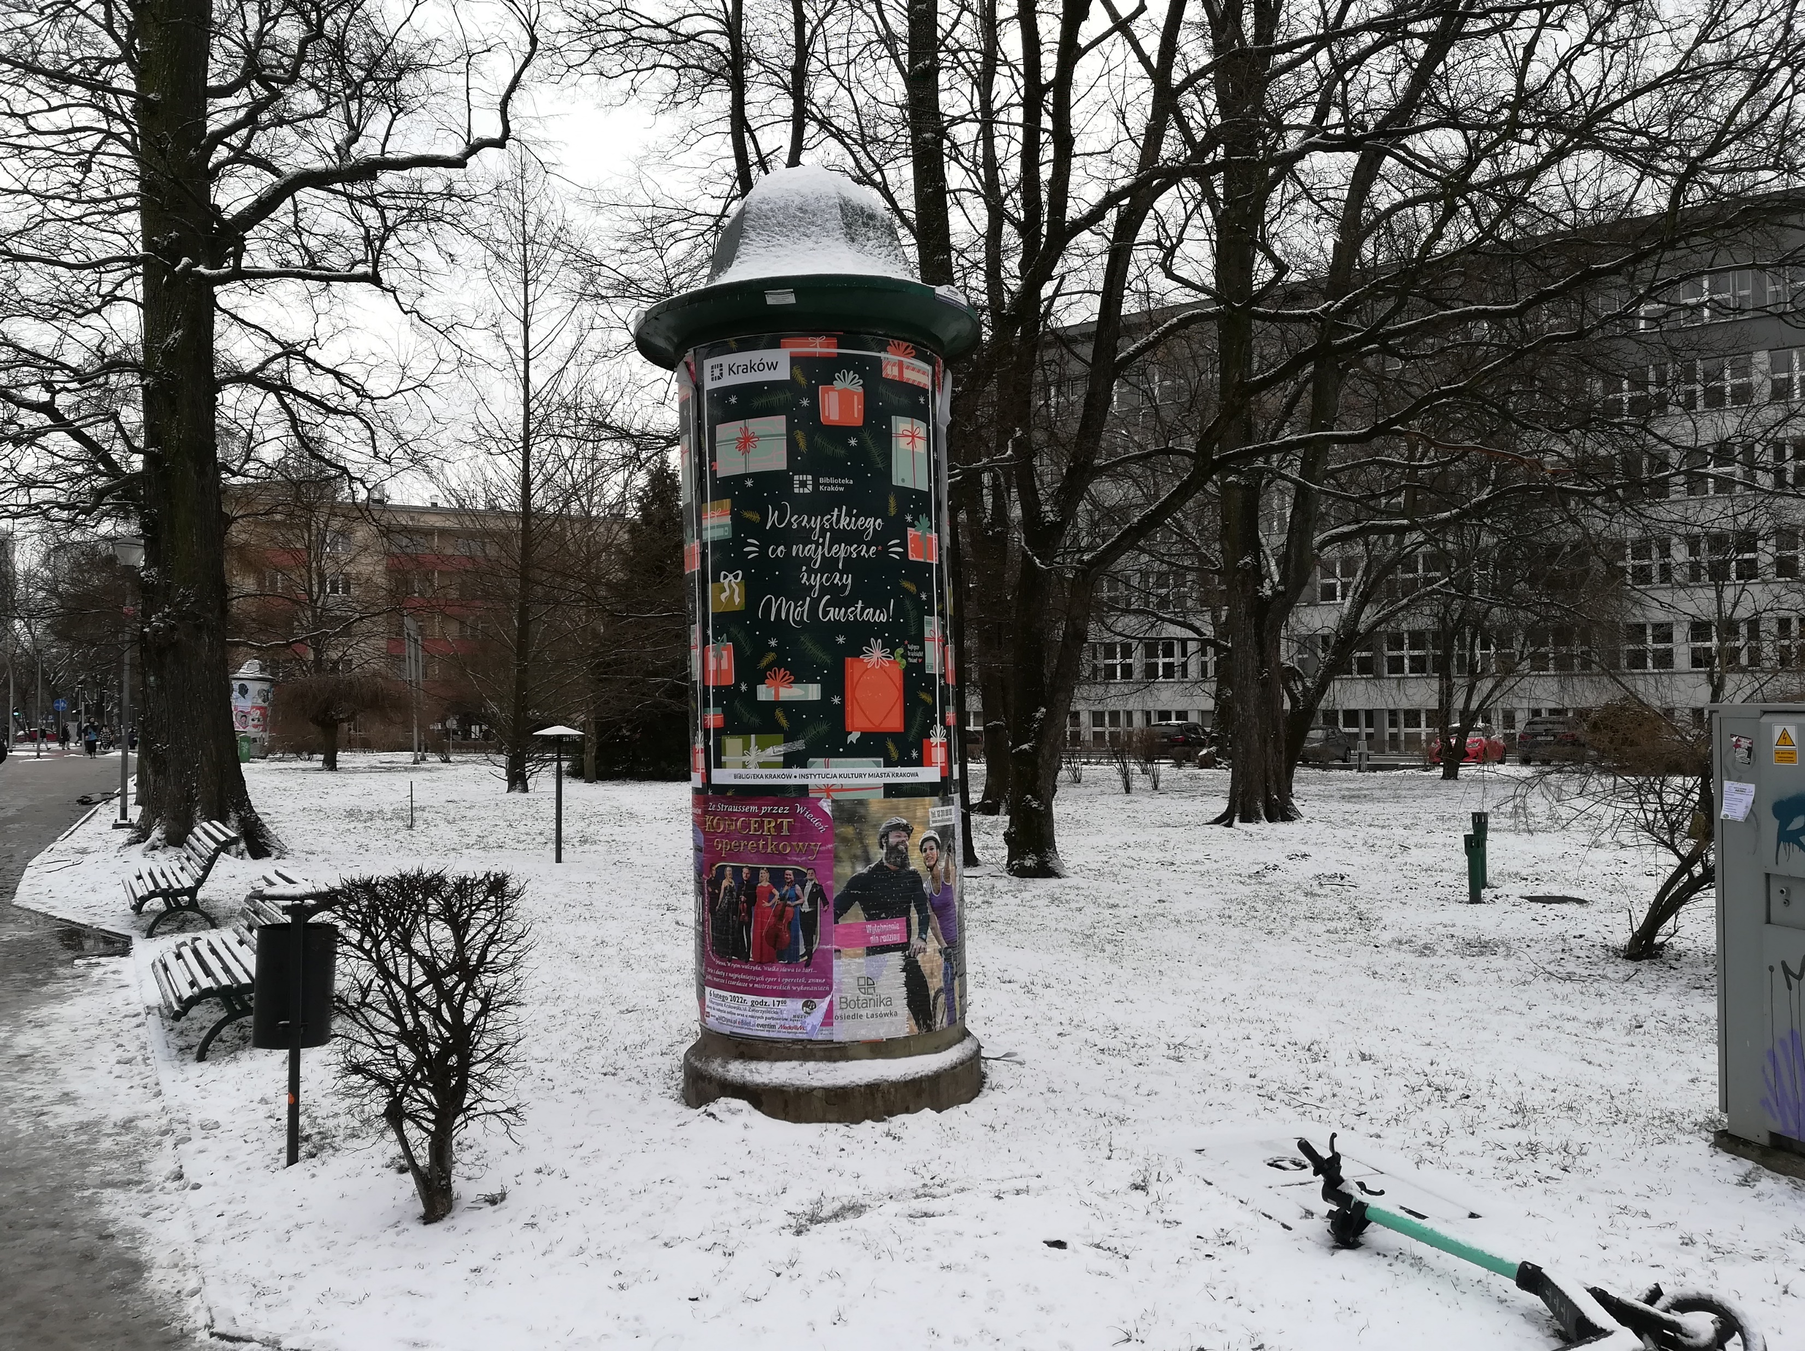
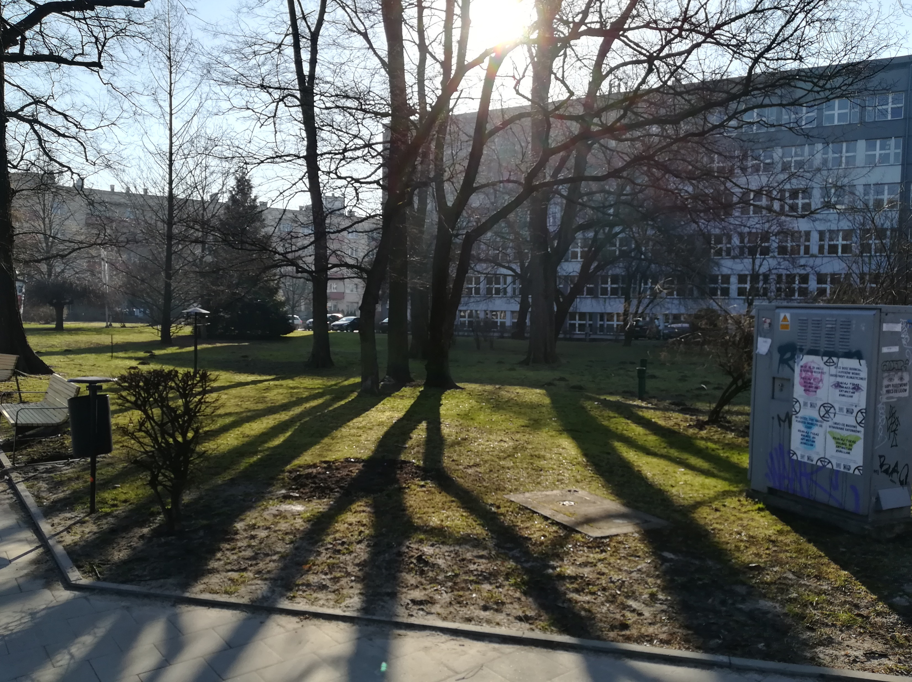
Usunięte nośniki reklamowe
ul. Podchorążych

Slide 18
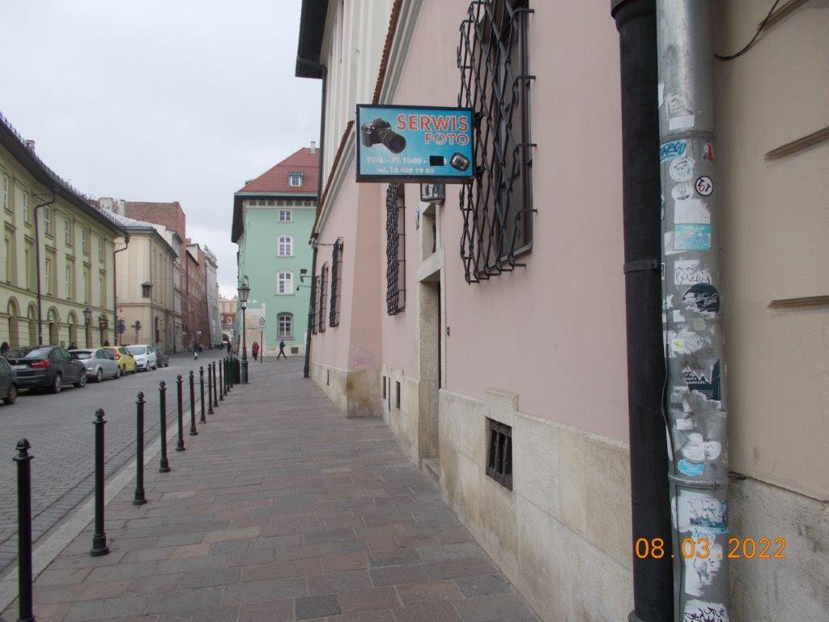
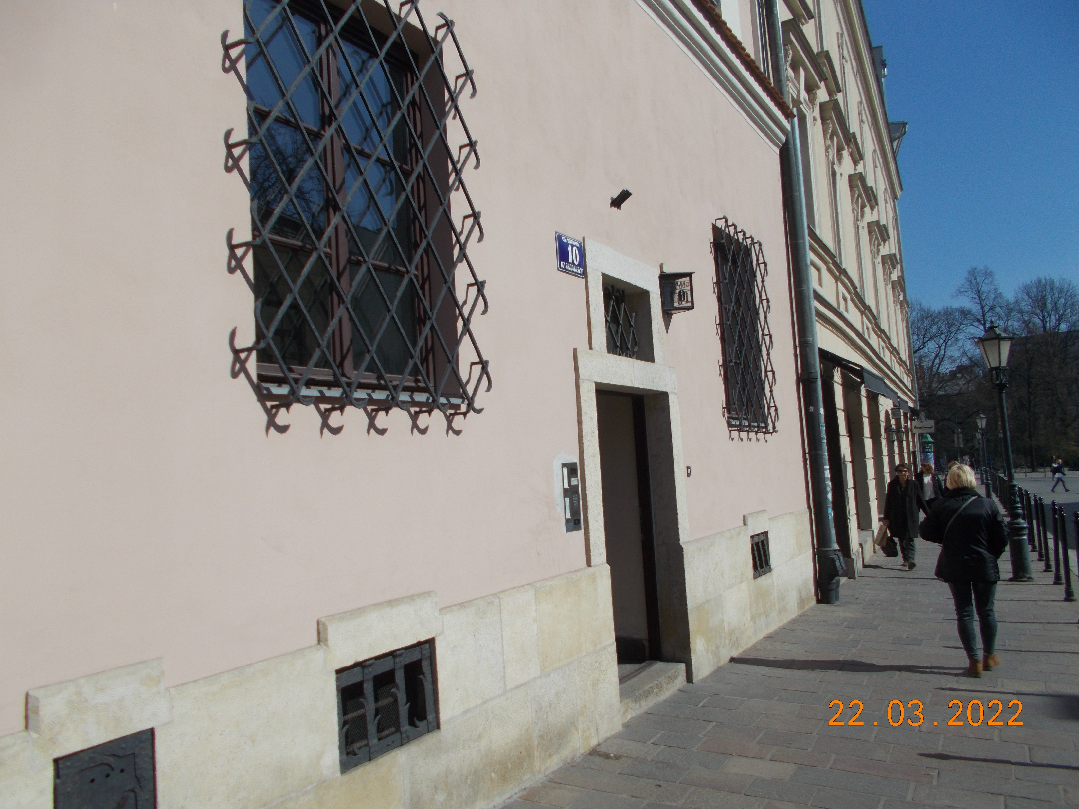
Usunięte nośniki reklamowe
ul. Sienna

Slide 19


